Slide 1
আজকের ক্লাসে তোমাদের
স্বাগতম

Slide 2
শিক্ষক পরিচিতি
মো: জিল্লুর রহমান
সহকারী শিক্ষক
বাংলাচন্ডি সরকারি প্রাথমিক বিদ্যালয়
তেতুলিয়া ,পঞ্চগড় ।
০১৭১২৩১৪২৩৭
md.zillurrahman975@gmail.com

Slide 3
পাঠ পরিচিতি
শ্রেণি: পঞ্চম
বিষয়: গণিত (গুগল মিট ক্লাস)
অধ্যায়: ৩
পাঠ: ১২
বাড়ির কাজ:৭
( চার প্রক্রিয়া সম্পর্কিত সমস্যাবলি )
তারিখ: 13/০৭/২০২১

Slide 4
শিখনফল
এই পাঠ শেষে শিক্ষার্থীরা …
১৪.৪.১ যোগ / বিয়োগ ও গুন /ভাগ সংক্রান্ত তিনস্তর বিশিষ্ট সমস্যার সমাধান করতে পারবে।
১৪.৪.৪ যোগ, বিয়োগ, গুণ ও ভাগের অনূর্ধ্ব তিনটি ব্যবহার করে তিন স্তর বিশিষ্ট সমস্যার সমাধান করতে পারবে।

Slide 5
এসো ,আমরা একটি ভিডিও দেখি …

Slide 6
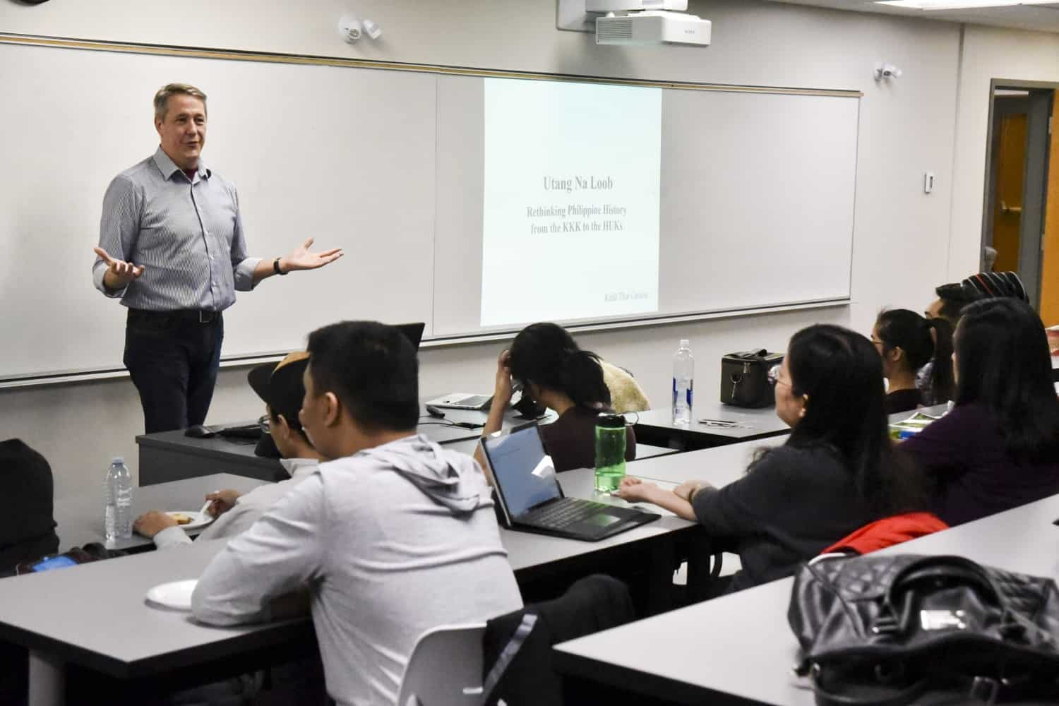
সুপ্রিয় শিক্ষার্থীরা ,
মনে কর , তুমি দোকান থেকে ৩ টি বেলুন কিনেছ ১৫ টাকা দিয়ে । বেলুন নিয়ে খেলাধুলা করে সেই ৩টি বেলুন ফেটে গেছে ।
তুমি এবার ৫ টি বেলুন কিনবে ।
তাহলে , আগে তুমি ৩টি বেলুন কিনলে ১৫ টাকা দিয়ে । এবার ৫টি বেলুন কিনতে তোমার কত টাকা লাগবে ? বলত…
এই হিসাব যদি তোমাকে করতে হয় , তাহলে অবশ্যই ১টি বেলুনের দাম বের করতে হবে ।।

Slide 7
তাহলে, আজ আমরা শিখব
চার প্রক্রিয়া সম্পর্কিত সমস্যাবলি

Slide 8
২। ১২টি প্লেট এবং ২০টি কাপের মূল্য একত্রে ৩৯২০ টাকা। একটি কাপের মূল্য ১৪৫ টাকা। একটি প্লেটের মূল্য কত ?

Slide 9
সমাধানঃ
1টি কাপের মূল্য ১৪৫ টাকা
.
.
( ১৪৫ × ২০ ) টাকা
.
২০টি
” ”
=
২
৯
০
০
টাকা

Slide 10
১২টি প্লেট এবং ২০টি কাপের মূল্য একত্রে ৩৯২০ টাকা
২০টি কাপের মূল্য ২৯০০ টাকা
(-)
.
.
.
১২টি প্লেটের মূল্য
১
২
০
০
টাকা
৮
৫
.
.
)
.
১টি প্লেটের মূল্য ( ১০২০ ÷ ১২ ) টাকা
১২
১০২০
৯৬
= ৮৫ টাকা
৬
০
৬০
উত্তরঃ ৮৫ টাকা।
০

Slide 11
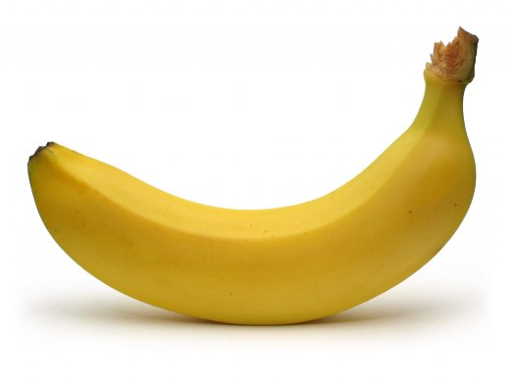
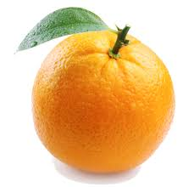
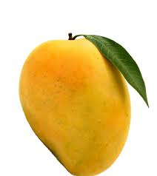
৬। তারিক, জসিম এবং হালিম একটি ফলের দোকানে গেল। তারা নিচের চিত্র অনুযায়ী ৬টি কলা, ৩টি কমলা ও ৯টি আম কিনল এবং মোট মূল্য ৩ জনে সমানভাবে ভাগ করে দিল। প্রত্যেকে কত টাকা করে দিল ?
১০ টাকা
১২ টাকা
২৫ টাকা

Slide 12
সমাধানঃ
1টি কলার দাম ১০ টাকা
.
.
( ১০ × ৬ ) টাকা
.
৬টি
” ”
=
৬০
টাকা

Slide 13
১টি কমলার দাম ১২ টাকা
.
.
( ১২ × ৩ ) টাকা
.
৩টি
” ”
=
৩৬
টাকা
১টি আমের দাম ২৫ টাকা
.
.
( ২৫ × ৯ ) টাকা
.
৯টি
” ”
=
২২
৫
টাকা

Slide 14
৬টি কলার দাম ৬০ টাকা
৩টি কমলার দাম ৩৬ টাকা
৯টি আমের দাম ২২৫ টাকা
(+)
.
.
.
মোট মূল্য
৩
২
১
টাকা

Slide 15
৩২১ টাকা ৩ জনে সমানভাবে ভাগ করে দিল।
১
০
৭
প্রত্যেকে দিবে (৩২১ ÷ ৩ ) টাকা
৩
)
৩২১
= ১০৭ টাকা
৩
২
০
উত্তরঃ প্রত্যেকে দিবে ১০৭ টাকা।
২
১
২১
০

Slide 16
করিম সাহেবের মাসিক বেতন ৯৮৭০ টাকা
১ মাসে বাসা ভাড়া এবং পরিবারের প্রয়োজনে খরচ করেন (৩৮০০ + ৫৬৫০) = ৯৪৫০ টাকা
১ মাসে ব্যাংকে জমা রাখেন (৯৮৭০-৯৪৫০)= ৪২০ টাকা
আমরা জানি, ১ বছর = ১২ মাস
১ মাসে জমা রাখেন ৪২০ টাকা
অতএব , 1 বছরে জমা রাখেন = (৪২০ * ১২) = ৫০৪০ টাকা
উত্তর: করিম সাহেব এক বছরে জমা রাখেন ৫০৪০ টাকা

Slide 17
বাড়ির কাজ
৪। জাহিদুল হাসান বাজার থেকে ৪০ কেজি চাল, ২৬৫ টাকার সয়াবিন তেল এবং ৫৮৮ টাকার মাছ কিনলেন। প্রতি কেজি চালের মূল্য ৩৮ টাকা। তিনি দোকানদারকে ৩০০০ টাকা দিলেন। দোকানদার তাকে কত টাকা ফেরত দেবেন ?
৫। ২টি গরু এবং ৩টি ছাগলের মূল্য একত্রে ৪৫০৮০ টাকা। একটি ছাগলের মূল্য ৪৫৬০ টাকা। একটি গরুর মূল্য কত ?

Slide 18
ধন্যবাদ

